Slide 1
О выполнении Федерального закона от 24.06.1999 №120-ФЗ «Об основах системы профилактики безнадзорности и правонарушений несовершеннолетних» в 2022 году отделом образования и общеобразовательными организациями Западнодвинского муниципального округа Тверской области

Slide 2
Численность несовершеннолетних Западнодвинского МО, состоящих на всех видах профилактического учёта
2022 год | КДН и ЗП | ПДН | Внутришкольный контроль | В отделе образования
январь | 13 | 13 | 24 | 3
декабрь | 3 | 4 | 21 | 1

Slide 3
Классный час о правах и обязанностях несовершеннолетних
МБОУ «Западнодвинская СОШ №2»
Помощник прокурора Западнодвинского муниципального округа Ермоленко Т.И.

Slide 4
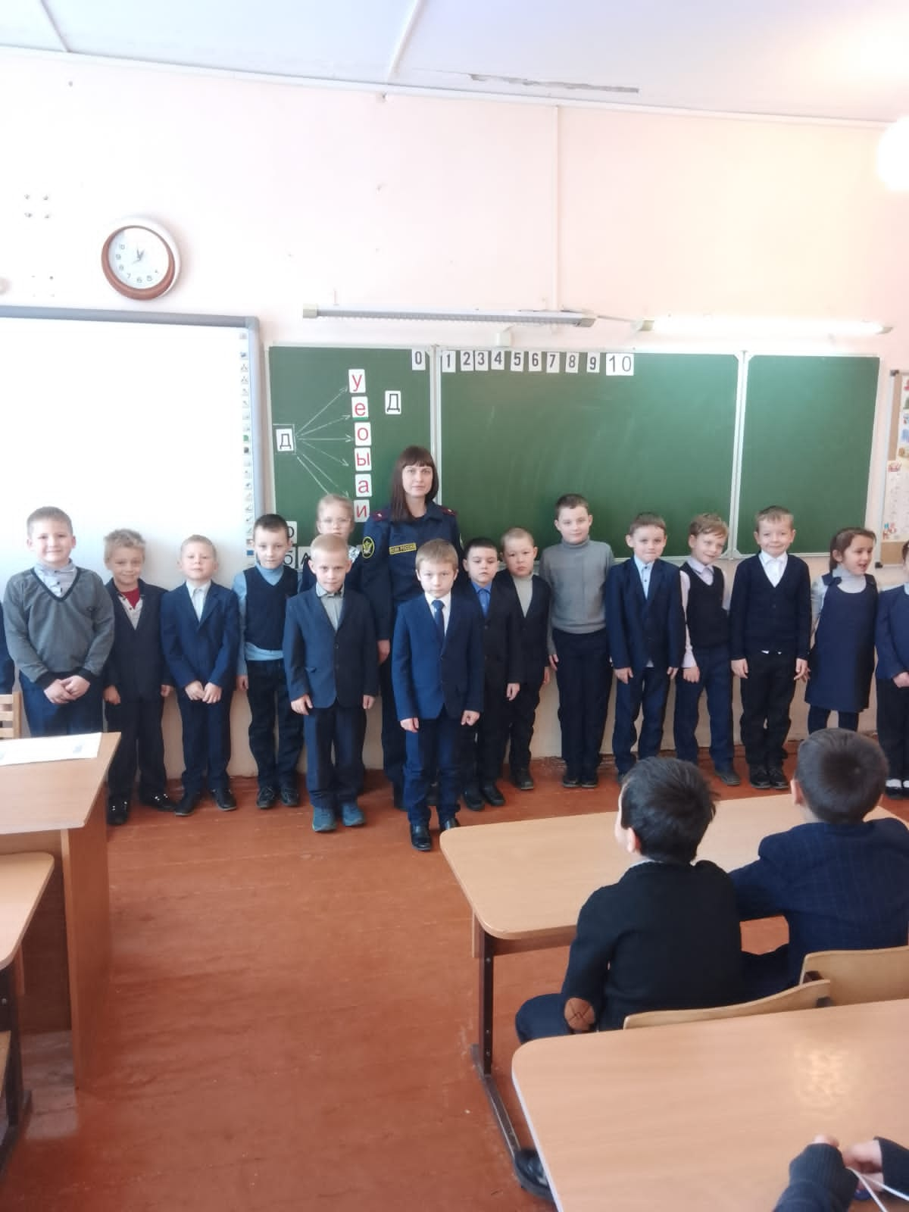
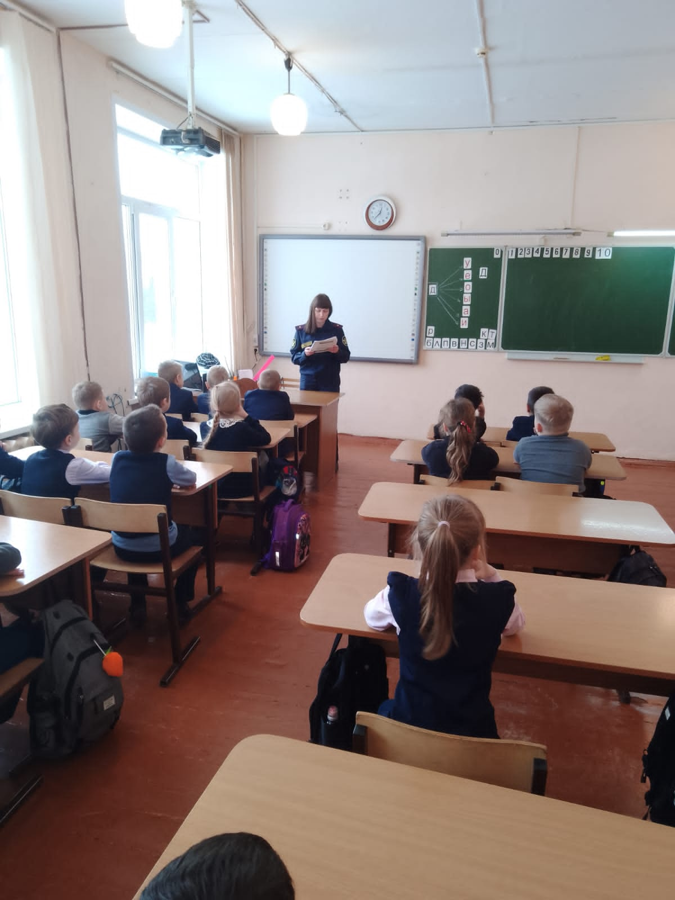
Беседа – игра «Мир ребенка в новом веке» (1классы) МБОУ «Западнодвинская СОШ №1»
Зам.начальника Торопецкого МФ ФКУ У ИИ УФСИИ России по Тверской области, майор внутренней службы
Тихонова Н.В.

Slide 5
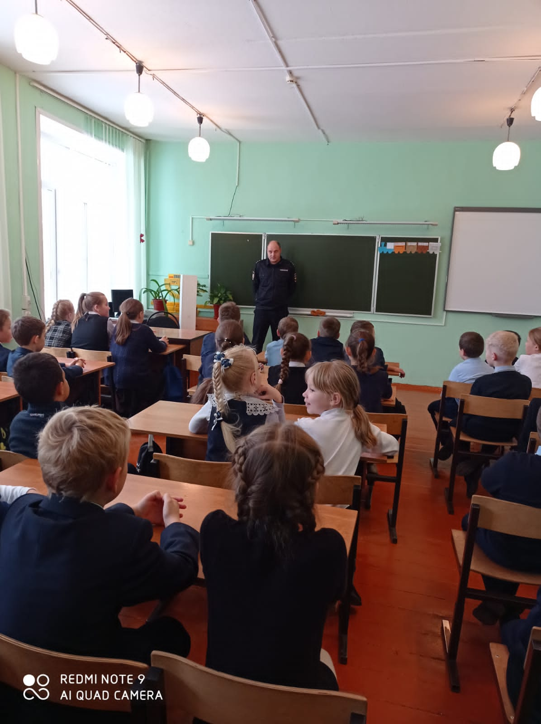
«Беседа по профилактике правонарушений среди несовершеннолетних» МБОУ «Западнодвинская СОШ №1»
УУП МО МВД РОССИИ «Западнодвинский», старший участковый уполномоченный полиции капитан полиции Никифоров А.П.

Slide 6
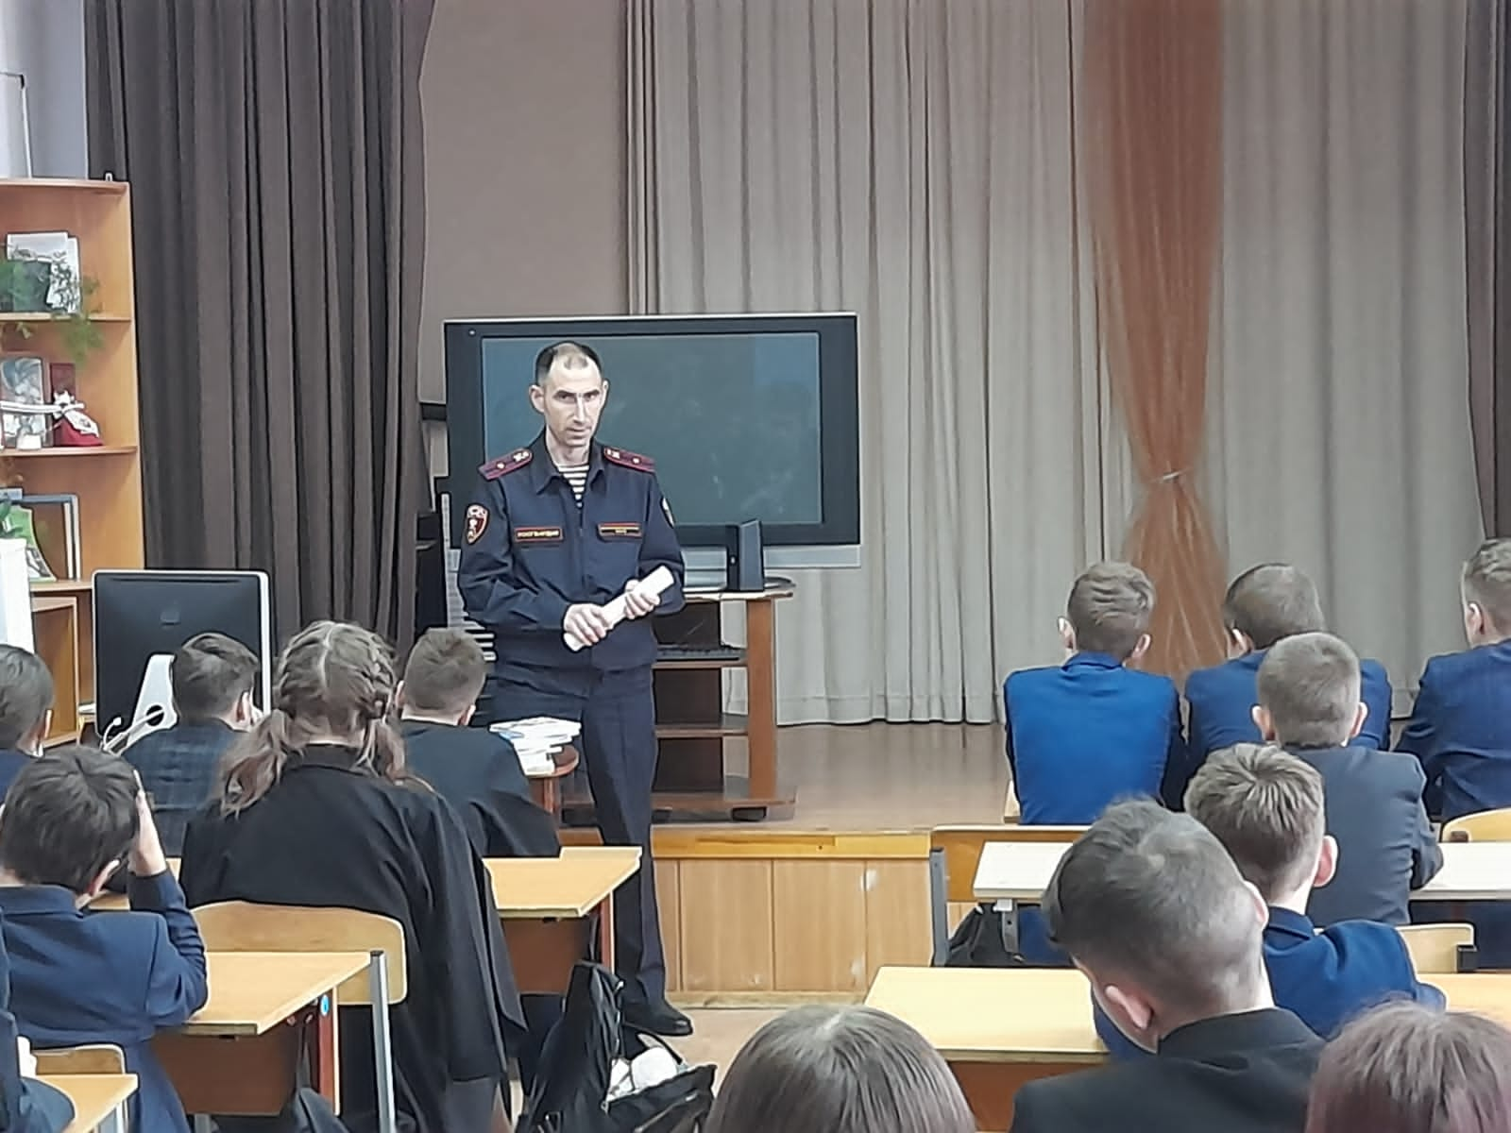
Классный час на тему (8 классы) «Административная и уголовная ответственность несовершеннолетних» МБОУ «Западнодвинская СОШ №1»
Начальник отдела ОВО по Западнодвинскому району, ФГКУ УВО ВНГ, майор полиции Лапин П.Н.

Slide 7
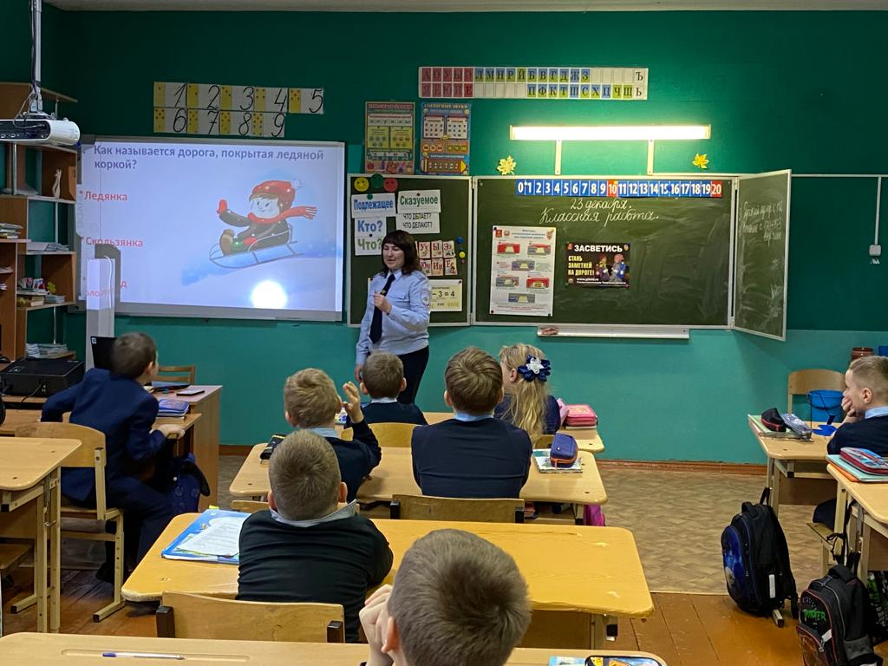
Классный час о необходимости соблюдения правил дорожного движения, о последствиях нарушения правил дорожного движения, об ответственности за нарушение правил дорожного движения. МБОУ «Западнодвинская СОШ №2»
Инспектор по пропаганде БДД МО МВД России «Западнодвинский» Гринченкова Ю.Н.

Slide 8
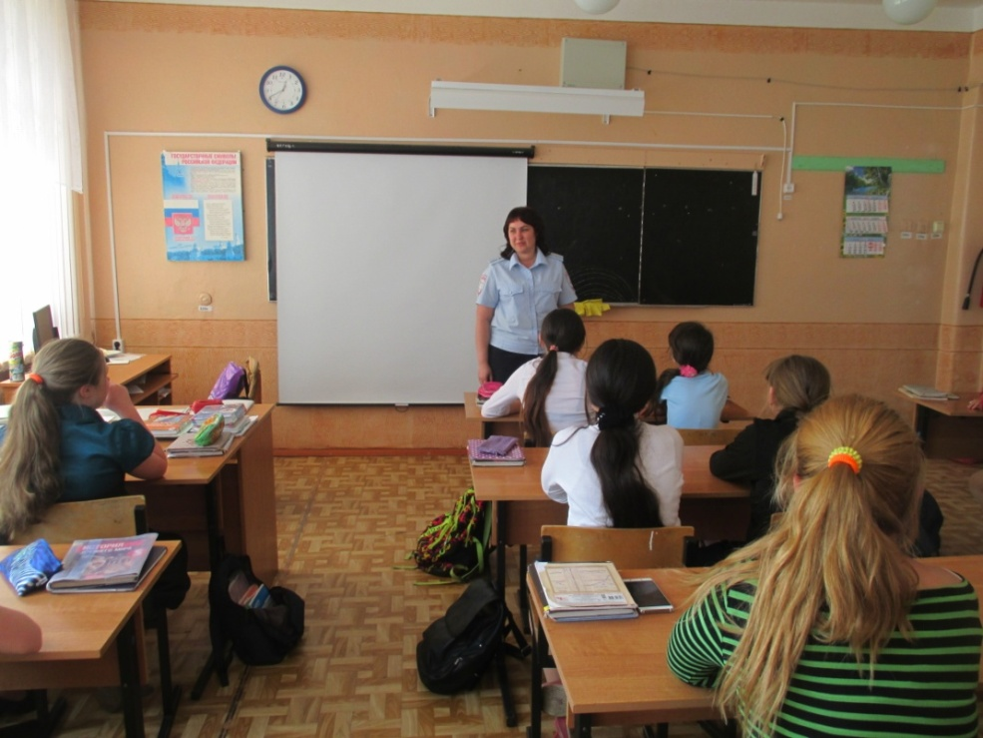
Классный час о необходимости соблюдения правил дорожного движения, о последствиях нарушения правил дорожного движения, об ответственности за нарушение правил дорожного движения. МБОУ «Староторопская СОШ»
Инспектор по пропаганде
БДД МО МВД России «Западнодвинский» Гринченкова Ю.Н.

Slide 9
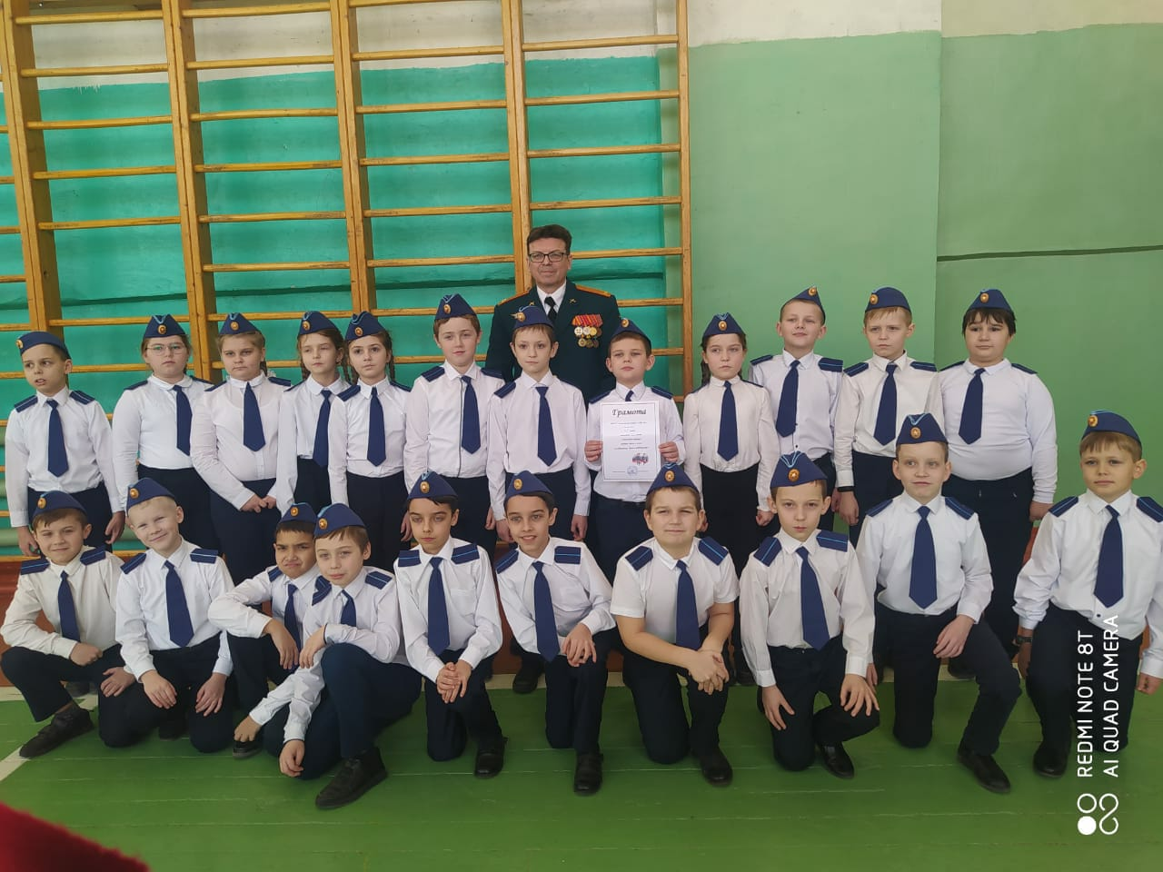
.
Смотр строя и песни
МБОУ «Западнодвинская СОШ №1»

Slide 10
Лекции о правилах поведения, способствующие предупреждению пожаров, о правилах поведения на водных объектах, последствиях несоблюдения данных правил. МБОУ «Западнодвинская СОШ №2»
Начальник ОНД и ПР по Западнодвинскому,
Жарковскому районам ОНД и ПР ГУ МЧС по Тверской области Пучков Г.И

Slide 11
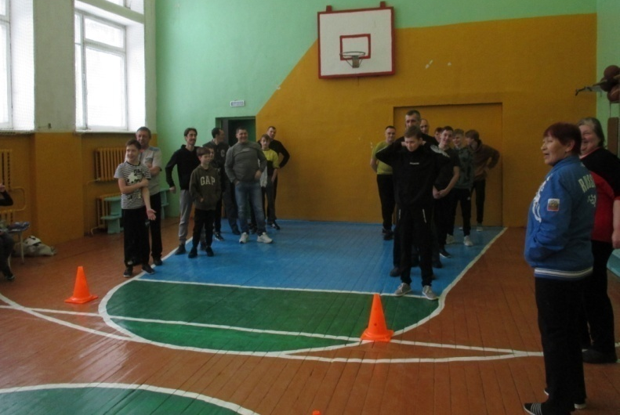
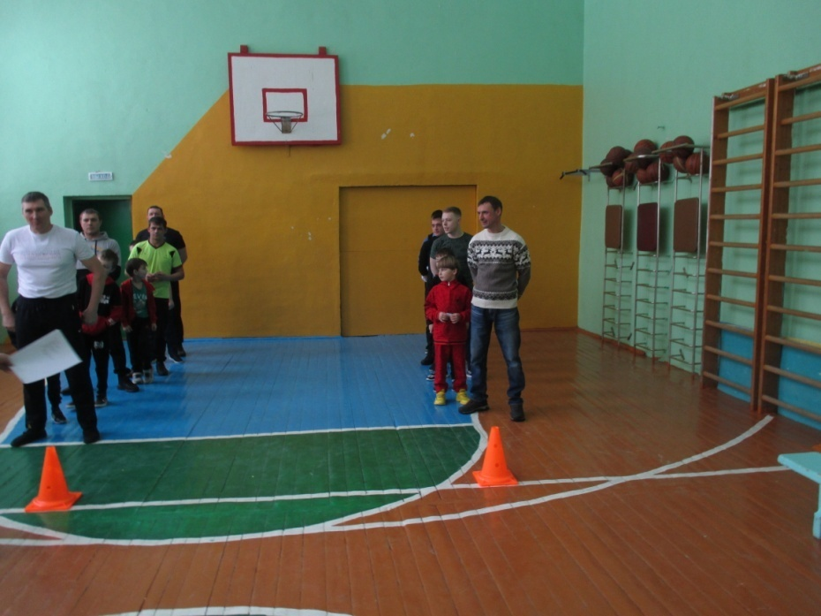
Спортивные мероприятия МБОУ «Староторопская СОШ»

Slide 12
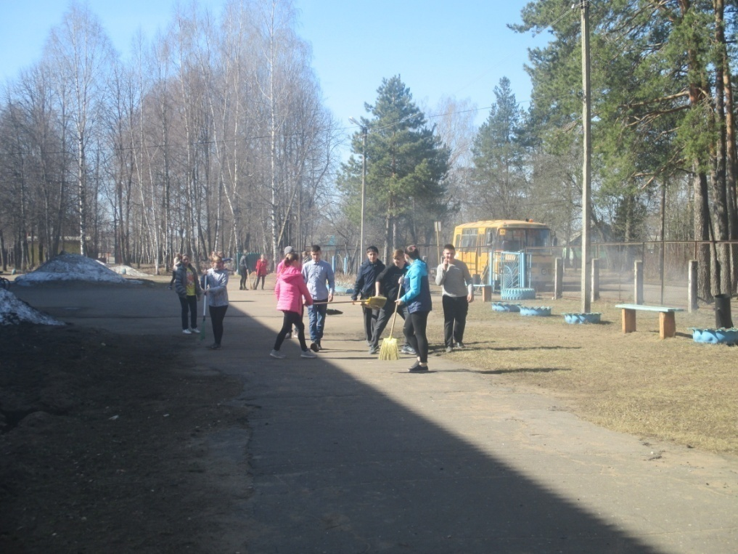
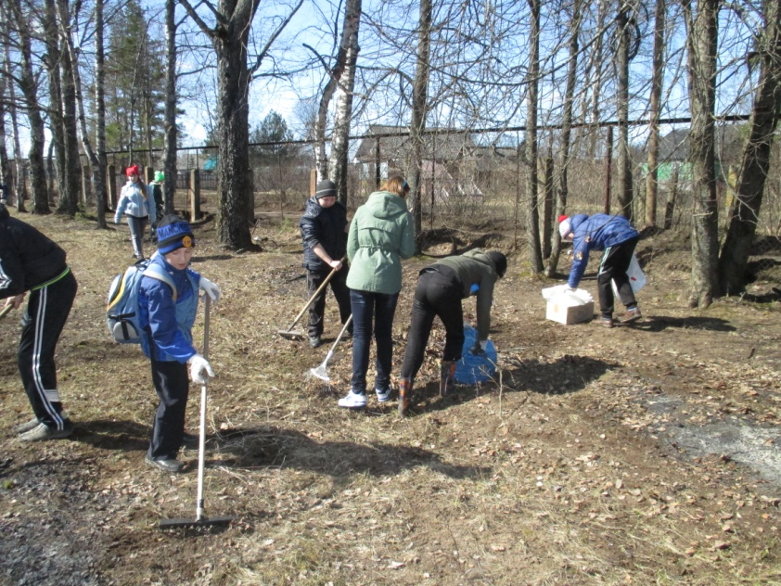
Акция «Зелёная весна» МБОУ «Староторопская СОШ»

